Slide 1


Министерство образования и науки
Алтайского края
О региональных проектах
в рамках национального проекта «Образование»
Костенко Максим Александрович,
министр образования и науки Алтайского края
14 декабря 2018 г.

Slide 2


Актуальные характеристики системы образования
Статистические данные по сети и контингенту государственных
и муниципальных образовательных организаций всех уровней.
Всего краевых и муниципальных организаций – 1447 (1615 филиалов и подразделений), из них:
Дошкольные организации – 401, воспитанников – 114,9 тыс. чел.
Общеобразовательные организации – 673, обучающихся – 266,1 тыс. чел., в том числе отдельных общеобразовательных организаций для обучающихся с ОВЗ – 31.
Организации дополнительного образования (ведомства образования, культуры, спорта) – 276, обучающихся в организациях, реализующих дополнительные образовательные программы, – 228,4 тыс. чел.
Организации профессионального образования – 57, обучающихся – 47,5 тыс. чел.
Организации высшего образования – 8, обучающихся – 51,1 тыс. чел.
Общее число обучающихся и студентов – 479,6 тыс. чел.
Министерство образования и науки Алтайского края

Slide 3
Актуальные характеристики системы образования
Региональные особенности:
Высокий удельный вес образовательных организаций, расположенных в сельской местности:
81% общеобразовательных школ, в них обучается 51% от контингента учащихся, в том числе 63% малокомплектных школ (100% оснащены оборудованием на базовом уровне в соответствии с ФГОС);
67% детских садов (40% воспитанников);
45% профессиональных образовательных организаций (22% студентов);
55% организаций дополнительного образования детей (35% обучающихся).
17% школьников обучаются во вторую смену.
222 общеобразовательные организации являются ресурсными базовыми школами для методической поддержки инклюзивного образования.
Модернизация профессионального образования:
формирование многопрофильных и специализированных (отраслевых) учреждений в городах (средний контингент более 2 тыс.человек);
новое содержание и технологии подготовки (актуализация ФГОС СПО, сетевые образовательные программы, дуальная модель обучения, участие в движении «Молодые профессионалы», ГИА в форме демэкзамена);
новые кадры (создание экспертного сообщества с компетенциями, соответствующими мировым стандартам профессионализма, наставничество, стажерские практики);
новая инфраструктура (специализированные центры компетенций и центры проведения демонстрационного экзамена, базовые кафедры на промышленных предприятиях).
Модернизация краевой системы дополнительного образования:
  краевая модель выявления и поддержки одаренных детей;
  базовые ресурсные центры в 7 образовательных округах;
  60 краевых программ и проектов реализуется по окружному принципу.
В системе образования работает 40,9 тыс. педагогических работников, из них в дошкольном образовании – 9,0 тыс. чел., в общем – 21,3 тыс. чел., дополнительном – 5,0 тыс. чел., в профессиональном – 3,1 тыс. чел., в высшем – 2,5 тыс. чел. В возрасте до 35 лет – 20%. Сельских педагогов в 1,6 раза больше, чем городских.
Реализуется комплекс мер социальной поддержки молодых учителей.
Сформирована система повышения профессионального уровня педагогических работников:
  ежегодно проводится 9 конкурсов профессионального мастерства;
  99,8% педагогических и руководящих работников общеобразовательных организаций своевременно проходят курсы повышения квалификации
  и (или) профессиональную переподготовку.
Министерство образования и науки Алтайского края

Slide 4

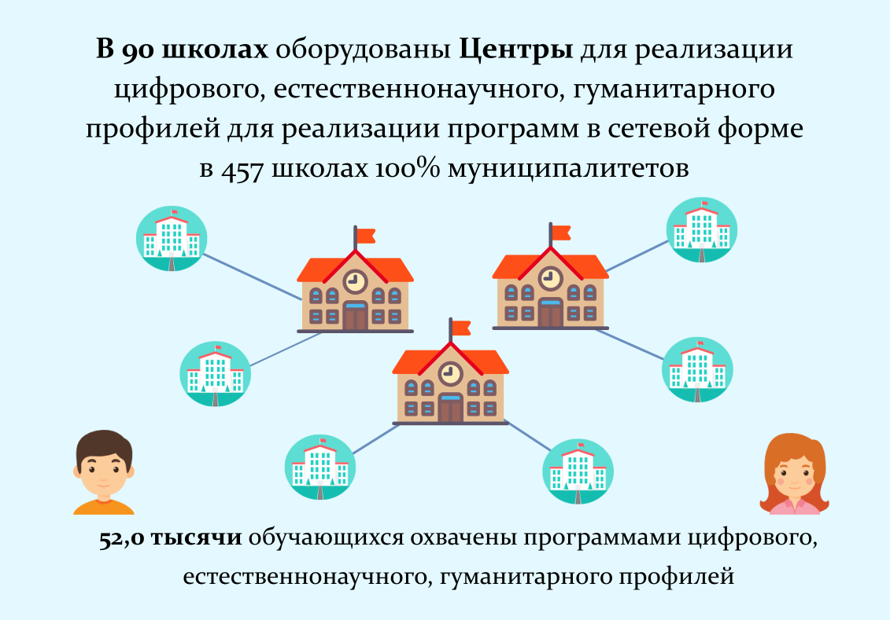
Современная школа
Цель
Новая школа Алтая
.
Безопасная школа Алтая
Новое качество образования
Создано новых мест в школах сельской местности
и поселках городского типа более 3 тысяч
Будут созданы:
высокооснащенные места для обучающихся для реализации программ цифрового и гуманитарного профилей;
условия для широкой реализации дистанционных программ обучения;
новые места в школах, расположенных в сельской местности и поселках городского типа.
Министерство образования и науки Алтайского края

Slide 5
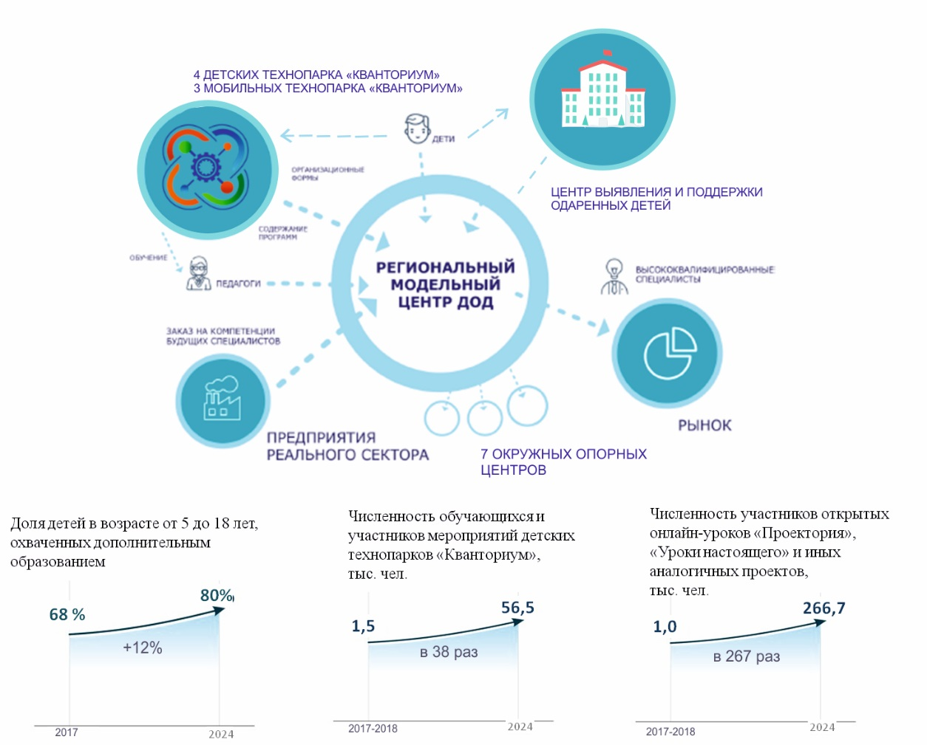
Успех каждого ребенка
БАЗОВОЕ СОСТОЯНИЕ
ОЖИДАЕМЫЕ РЕЗУЛЬТАТЫ
68% детей в возрасте от 5 до 18 лет охвачены дополнительным образованием;
1,5 тыс. детей прошли обучение и (или) приняли участие в мероприятиях детского технопарка Алтайского «Кванториум.22»;
1,0 тыс. детей приняли участие в открытых онлайн-уроках «Проектория», «Уроки настоящего» и иных аналогичных по возможностям, функциям и результатам проектах, направленных на раннюю профориентацию;
Функционируют базовые ресурсные центры
в 7 образовательных округах;
60 краевых программ и проектов для одаренных детей реализуется по окружному принципу.
В Алтайском крае будет внедрена целевая модель развития региональной системы дополнительного образования детей, направленная на обновление содержания и методов дополнительного образования детей, развитие кадрового потенциала и модернизацию инфраструктуры системы дополнительного образования детей.
Для всех детей будет обеспечена гармоничная образовательная среда, способствующая выявлению, поддержке и развитию их способностей и талантов, самоопределению и профессиональной ориентации.
Министерство образования и науки Алтайского края

Slide 6
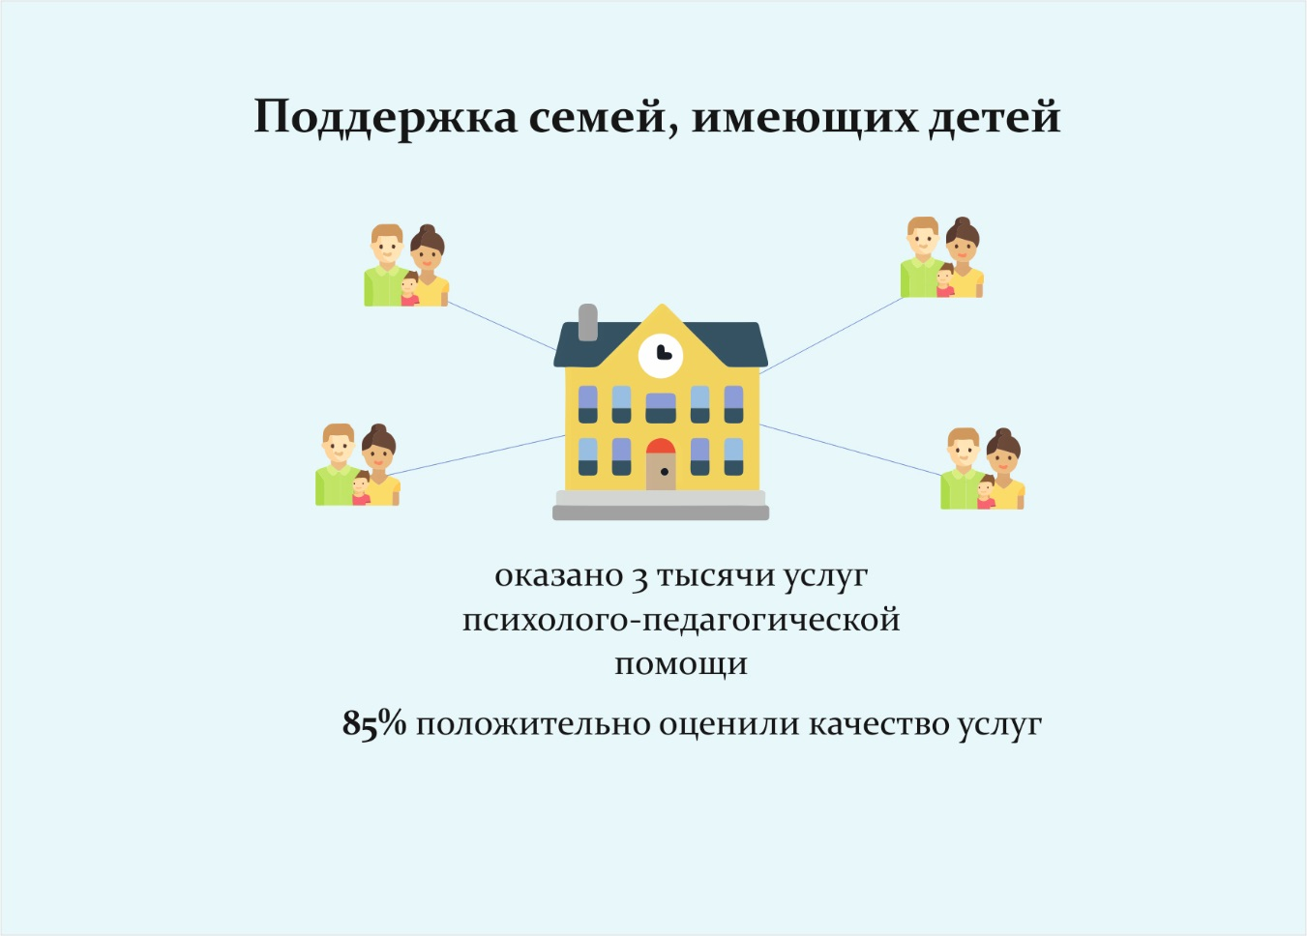
Поддержка семей, имеющих детей
БАЗОВОЕ СОСТОЯНИЕ
ОЖИДАЕМЫЕ РЕЗУЛЬТАТЫ
В крае функционирует 614 консультационных центров (КЦ), оказывающих методическую, психолого-педагогическую помощь родителям, воспитывающим детей.
Работа КЦ обеспечивает максимальное сокращение социальной изоляции семей,
не посещающих детский сад, предоставляя
им квалифицированную помощь специалистов.
По итогам 2017 года количество обращений в КЦ в очном режиме – 23355, в дистанционном – 2873. В обеспечении деятельности КЦ задействовано – 1993 сотрудников, из них 109 внештатных.
Внедрена и функционирует целевая модель предусматривающая создание системы информирования родителей по вопросам образования детей, в том числе на площадках объектов социальной инфраструктуры, распространение типовых информационных и методических пособий для родителей по вопросам развития, воспитания и обучения детей, в том числе раннего развития детей в возрасте до трех лет и детей
с ограниченными возможностями здоровья.
Министерство образования и науки Алтайского края

Slide 7
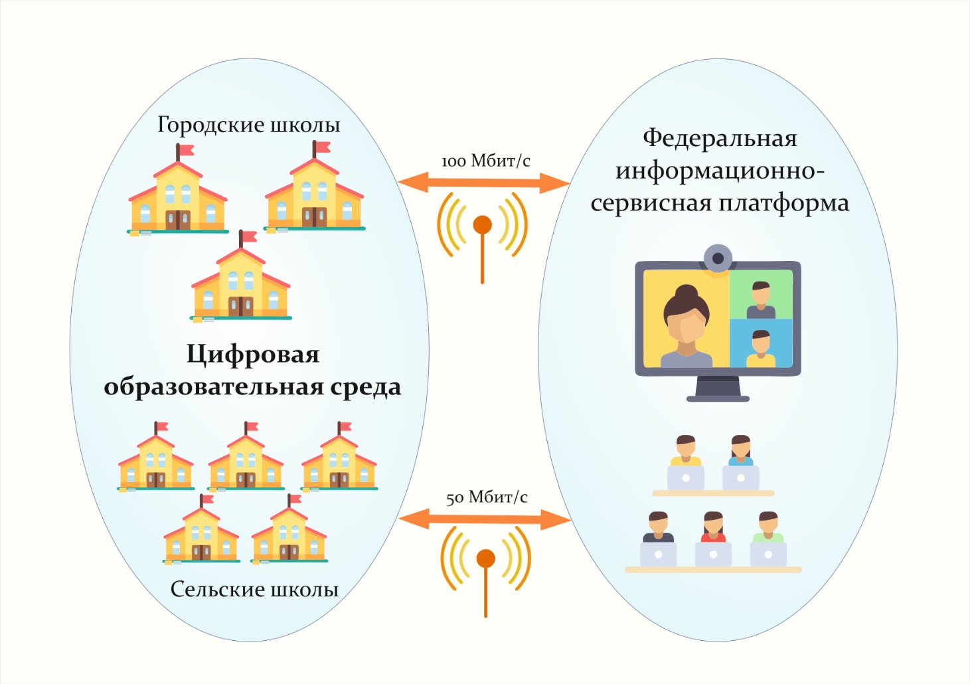
Цифровая образовательная среда
БАЗОВОЕ СОСТОЯНИЕ
ОЖИДАЕМЫЕ РЕЗУЛЬТАТЫ
54,6% – доля школ, ведущих журнал в электронном виде, исключая бумажное ведение;
функционирует РИС «Сетевой край. Образование» – комплекс информационных систем в сфере образования Алтайского края;
в 2018 году приобретено более 3 тыс. единиц персональных компьютеров для образовательных организаций;
образовательные организации используют дистанционные образовательные технологии, осуществляют апробацию электронных форм учебников, развивают информационную образовательную среду;
25% школ и учреждений среднего профессионального образования подключены к высокоскоростному Интернету.
Во всех муниципальных образованиях будет внедрена целевая модель цифровой образовательной среды.
Министерство образования и науки Алтайского края

Slide 8
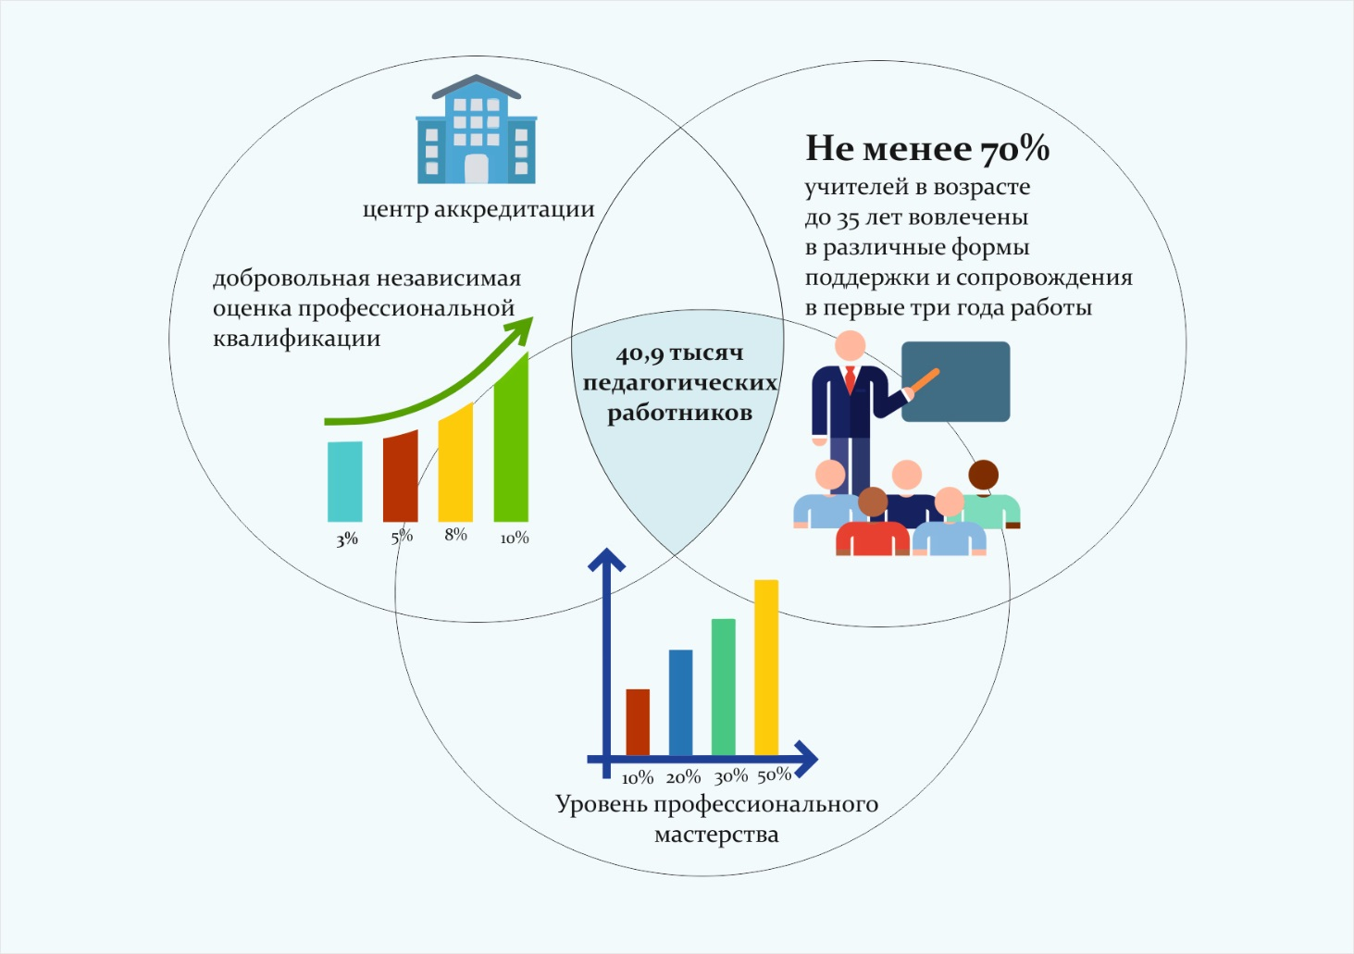
УЧИТЕЛЬ БУДУЩЕГО
БАЗОВОЕ СОСТОЯНИЕ
ОЖИДАЕМЫЕ РЕЗУЛЬТАТЫ
В системе образования работает 40,9 тыс. педагогических работников, из них в дошкольном образовании – 9,0 тыс. чел.,
в общем – 21,3 тыс. чел., дополнительном – 5,0 тыс. чел.,
в профессиональном – 3,1 тыс. чел.
Учителей в возрасте до 35 лет – 20,5%. Реализуется комплекс мер социальной поддержки молодых учителей, охватывающий 50%.
Сформирована система повышения профессионального уровня педагогических работников:
99,8% педагогических и руководящих работников общеобразовательных организаций своевременно проходят курсы повышения квалификации и (или) профессиональную переподготовку;
ежегодно проводится 9 конкурсов профессионального мастерства.
Отсутствует аккредитационный центр в системы образования.
Внедрена национальная система профессионального роста педагогических работников.
Министерство образования и науки Алтайского края

Slide 9
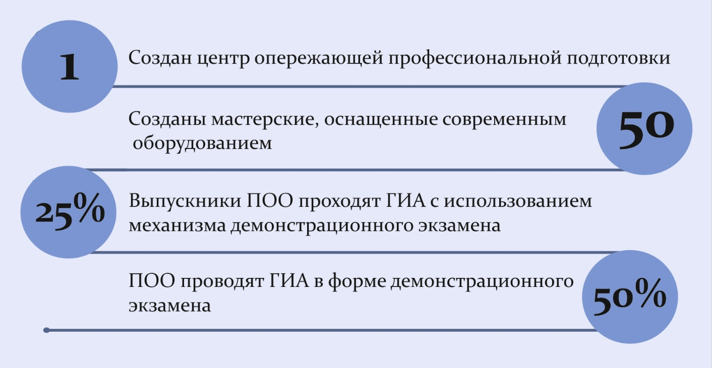
Молодые профессионалы
(Повышение конкурентоспособности профессионального образования)
БАЗОВОЕ СОСТОЯНИЕ
ОЖИДАЕМЫЕ РЕЗУЛЬТАТЫ
ведется набор по актуализированным ФГОС СПО;
в 2018 году набор по профессиям
и специальностям по ТОП-50 составил 1675 человек по 12 профессиям и специальностям;
47,5% ПОО выделены средства краевого бюджета на оснащение мастерских и центров проведения демонстрационного экзамена в 2017-2018 годах;
функционируют 5 многофункциональных центров прикладных квалификаций;
проведен III открытый региональный чемпионат профессионального мастерства «Молодые профессионалы» в соответствии со стандартами «Ворлдскиллс» по 27 компетенциям.
Сформирована сеть учреждений опережающей подготовки в области передовых технологий, ежегодно обучено не менее 100 чел. по краткосрочным программам по наиболее востребованным и перспективным профессиям;
ГИА по реализуемым образовательным программам в соответствии с новыми и актуализированными
ФГОС СПО проводится в форме демонстрационного экзамена.
Министерство образования и науки Алтайского края

Slide 10
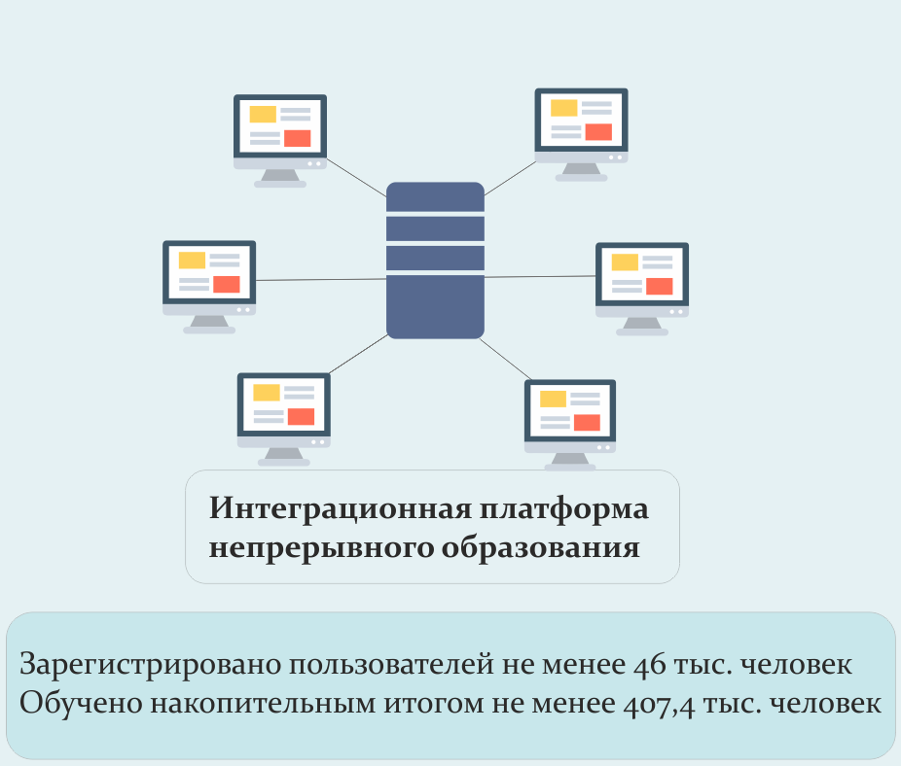
Новые возможности для каждого
БАЗОВОЕ СОСТОЯНИЕ
ОЖИДАЕМЫЕ РЕЗУЛЬТАТЫ
Количество граждан Алтайского края, ежегодно проходящих обучение
по программам непрерывного образования (дополнительным образовательным программам
и программам профессионального обучения) составляет 65,4 тыс. человек.
Созданы условия для непрерывного обновления гражданами профессиональных знаний и приобретения ими новых профессиональных навыков, повышена доступность и вариативность программ обучения и увеличен охват граждан, осваивающих программы непрерывного образования в образовательных организациях высшего образования, среднего профессионального образования, дополнительного профессионального образования.
Внедрен Региональный стандарт кадрового обеспечения промышленного (экономического) роста.
Министерство образования и науки Алтайского края

Slide 11
Взаимосвязь национального проекта «Образование»
с другими национальными проектами, реализуемыми в Алтайском крае
Основные перекрестные точки:
Национальный проект «Демография»:
создание дополнительных мест для детей в возрасте до 3 лет;
переобучение лиц, достигших предпенсионного возраста, и женщин, находящихся в отпуске
по уходу за ребенком.
Национальный проект «Цифровая экономика Российской Федерации»:
обеспеченность образовательных организаций широкополосным интернетом;
подготовка профессиональными образовательными организациями и вузами специалистов с ключевыми компетенциями цифровой экономики.
Национальный проект «Здравоохранение»:
обеспечение системы здравоохранения квалифицированными кадрами.
Национальный проект «Производительность труда и поддержка занятости»:
обучение работников предприятий на базе профессиональных образовательных организаций и вузов.
Министерство образования и науки Алтайского края

